Slide 1
ДИАГНОСТИКА ПИКОВОЙ ИНТЕНСИВНОСТИ ЛАЗЕРНЫХ ИМПУЛЬСОВ ИЗМЕРЕНИЕМ ЭНЕРГЕТИЧЕСКОГО СПЕКТРА ЭЛЕКТРОНОВ ИЗ ОСТАТОЧНОЙ ПЛАЗМЫ
М.Ю.Романовский
Новосибирск, 18 марта 2025 г.
Notes:
1

Slide 2
СОДЕРЖАНИЕ
  Разработан метод определения максимальной интенсивности сфокусированных релятивистских лазерных импульсов посредством измерения энергетического спектра электронов, ускоренных и выброшенных из фокальной перетяжки лазерного импульса. При этом регистрируются электроны, вылетевшие из лазерной плазмы, образованной за счет нелинейной ионизации газов низкой плотности в фокальной области лазерного импульса. Теоретически и экспериментально демонстрируется получение таких электронов с энергиями до нескольких МэВ, вылетающих под небольшим по отношению к оси распространения лазерного излучения углом.
Теория подтверждается численными particle-in-cell расчетами взаимодействия лазерного излучения с плазмой низкой плотности. Определяемые по проведенным экспериментам с вылетевшими электронами максимальные интенсивности лазерных импульсов достигают 2.5·10²⁰ Вт/см²
Notes:
2

Slide 3
КОЛЛАБОРАЦИЯ
А.Л.Галкин теория
В.В.Коробкин эксперимент
О.Б.Ширяев
М.Ю.Романовский
В.А.Трофимов (ИОФ РАН)
К.А.Иванов (МГУ)
М.П.Калашников
М.Шнюрер (МБИ, Берлин)
Notes:
3

Slide 4
МОТИВАЦИЯ
Отсутствие возможности прямых измерений интенсивности сверхмощного лазерного излучения
Интенсивность в пучке обычно получают, комбинируя основные параметры лазерного излучения из энергетических, временных и пространственных характеристик импульса
Обычно она определена при пониженной энергии и экстраполирована на высокий уровень энергии/интенсивности
Целесообразно иметь хотя бы и непрямые методы измерения интенсивности в конкретном лазерном импульсе
Можно вспомнить героические попытки измерять интенсивность по степени ионизации различных атомов в пучке
Notes:
4

Slide 5
ВОЗМОЖНО ЛИ ТАКОЕ ФИЗИЧЕСКИ?
Возможно, если привлечь к рассмотрению динамику электронов остаточной плазмы
Остаточный газ в вакуумной камере взаимодействия есть всегда, и его достаточно много
Поскольку его плотность, и плотность получаемой остаточной плазмы тем не менее невелика, очевидно возможно использовать одночастичное (в т.ч. беспинчевое), бесстолкновительное и т.д. «бес-» приближение для расчета динамики заряженных частиц (электронов) в поле
Можно попытаться использовать какие-то измеряемые характеристики электронов (например, их энергию) для определения параметров генерирующего эту плазму лазерного импульса, в наилучшем случае – вблизи мишени
Notes:
5

Slide 6
ОДНОЧАСТИЧНАЯ ДИНАМИКА ЭЛЕКТРОНОВ В ЛАЗЕРНОМ ПОЛЕ
Свободные электроны движутся под действием силы Лорентца без соударений
Электромагнитное лазерное поле имеет выраженную временную огибающую и острый фокус
Лазерное поле имеет релятивистскую интенсивность:
Notes:
6

Slide 7
УРАВНЕНИЯ
Релятивистское уравнение Ньютона для свободного электрона:
Верхний знак отвечает левому вращению, нижний - правому.
Линейная поляризация
Круговая поляризация

Slide 8
ДИНАМИКА ЭЛЕКТРОНА
«Судьба» электрона определяется его изначальным расположением относительно оси пучка:
- осевым
- до или после определенной точки на оси пучка
- внеосевым

Slide 9
ЛИНЕЙНАЯ ПОЛЯРИЗАЦИЯ: ТРАЕКТОРИИ И ЭНЕРГИЯ «ОСЕВОГО» ЭЛЕКТРОНА
Notes:
9

Slide 10
КРУГОВАЯ ПОЛЯРИЗАЦИЯ: ТРАЕКТОРИИ «ОСЕВОГО» ЭЛЕКТРОНА
Notes:
10

Slide 11
ЛИНЕЙНАЯ ПОЛЯРИЗАЦИЯ: СМЕЩЕНИЕ И ЭНЕРГИЯ «ВНЕОСЕВОГО» ЭЛЕКТРОНА 1
Notes:
11

Slide 12
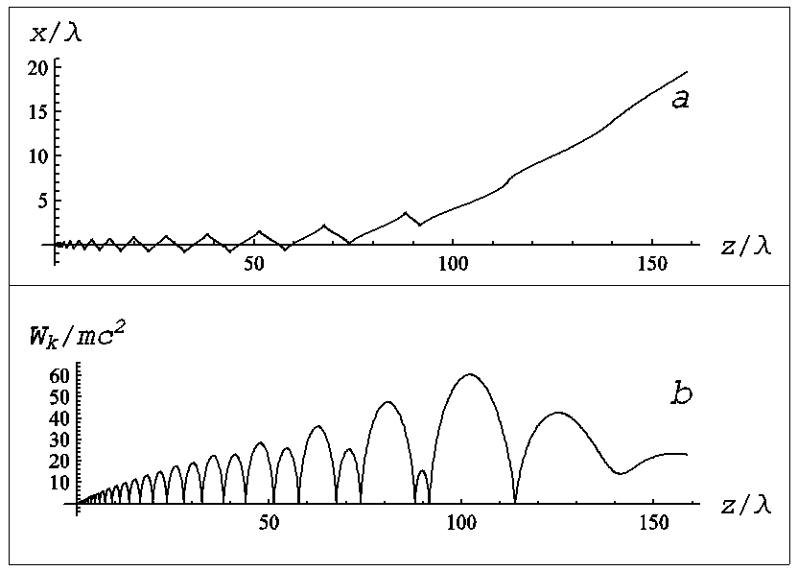
ЛИНЕЙНАЯ ПОЛЯРИЗАЦИЯ: СМЕЩЕНИЕ И ЭНЕРГИЯ «ВНЕОСЕВОГО» ЭЛЕКТРОНА 2

Slide 13
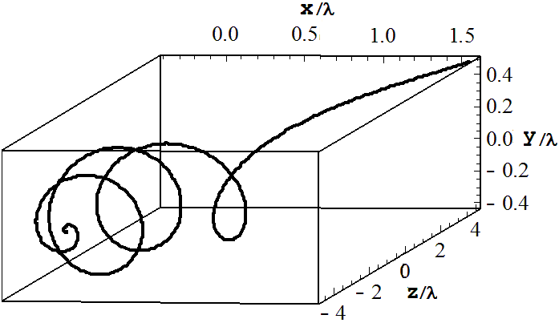
3D КРУГОВАЯ ПОЛЯРИЗАЦИЯ:
ТРАЕКТОРИИ «ВНЕОСЕВОГО» ЭЛЕКТРОНА
Notes:
13

Slide 14
ОСТАТОЧНАЯ ЭНЕРГИЯ ОДНОЧАСТИЧНОГО ДВИЖЕНИЯ
Зависимость нормированной остаточной энергии от координаты начального смещения при: Im/Ir = 10 (кривая 1), 30 (кривая 2) и 100 (кривая 3).
Notes:
14

Slide 15
СПЕКТР ЭНЕРГИИ ЭЛЕКТРОНОВ
Остаточная кинетическая энергия
Число электронов:

Slide 16
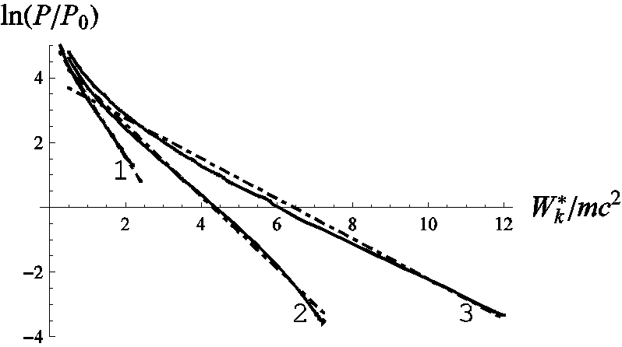
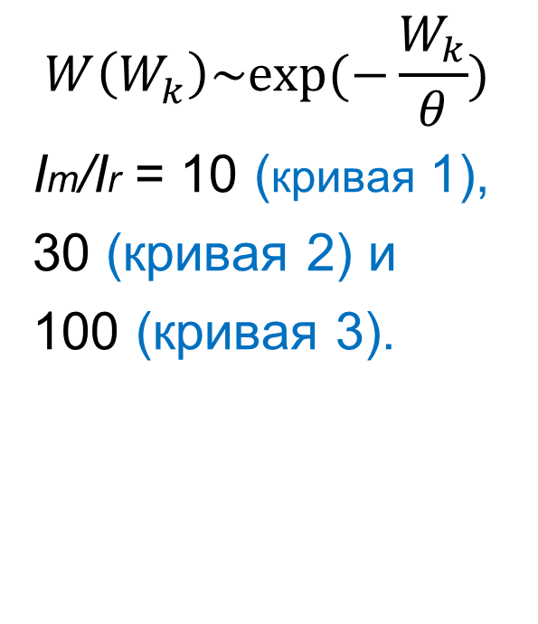


РАСПРЕДЕЛЕНИЕ ЭЛЕКТРОНОВ ПО ОСТАТОЧНОЙ ЭНЕРГИЯ ОДНОЧАСТИЧНОГО ДВИЖЕНИЯ

Slide 17
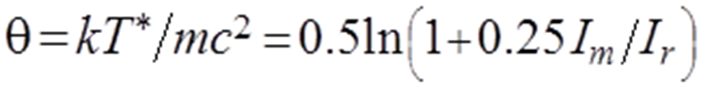
ЗАВИСИМОСТЬ ЭФФЕКТИВНОЙ ТЕМПЕРАТУРЫ РАСПРЕДЕЛЕНИЯ ОТ ИНТЕНСИВНОСТИ
Нерелятивистский случай:
T ~ Im
Суперрелятивист-ский случай:
T ~ ln(Im/Ir)
Notes:
17

Slide 18
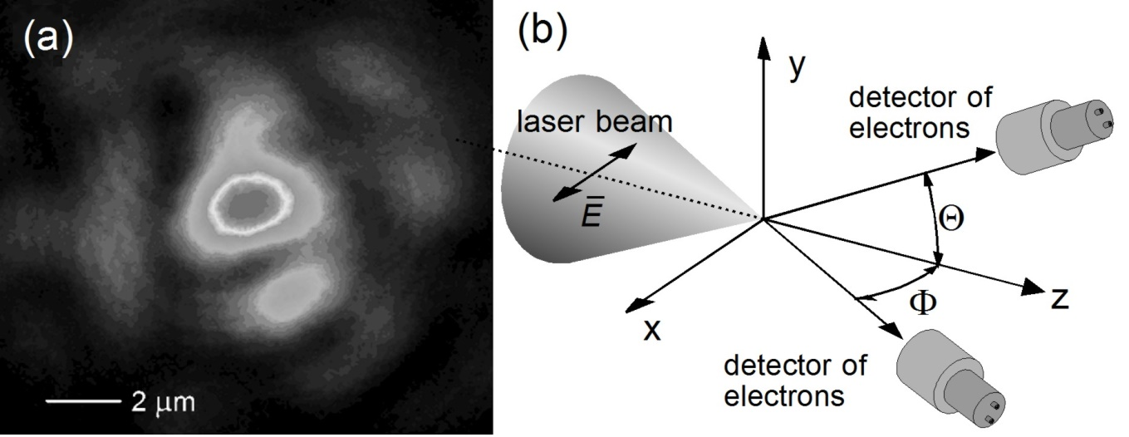
СХЕМА ЭКСПЕРИМЕНТА
(а) Распределение интенсивности (b) схема эксперимента
лазерного излучения в пучке

Slide 19
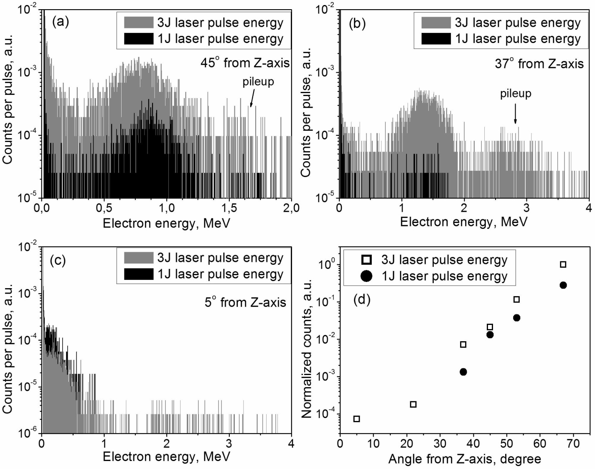
СПЕКТРЫ ПОД РАЗНЫМИ УГЛАМИ
Исходные электронные спектры, измеренные при ${45}^{о}\left(a\right), {37}^{о}\left(b\right), 5^{о}(c)$

Slide 20
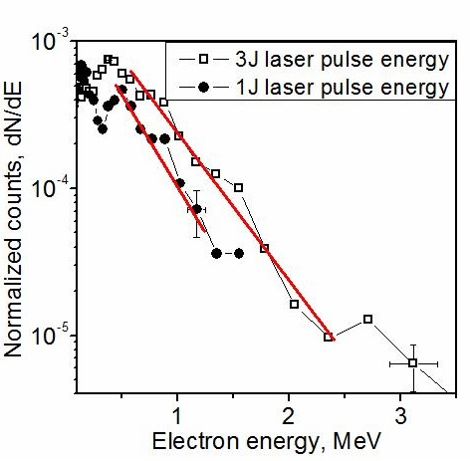
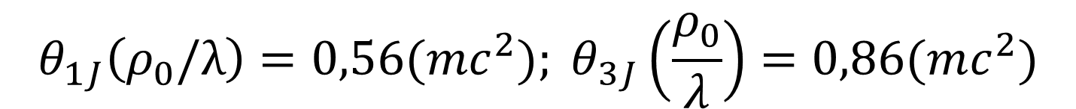
СУММАРНЫЕ ЭЛЕКТРОННЫЕ СПЕКТРЫ
$$θ_{1J}\left(ρ_{0}/λ\right)=0,56(mc^{2}); θ_{3J}\left(\frac{ρ_{0}}{λ}\right)=0,86(mc^{2})$$

Slide 21
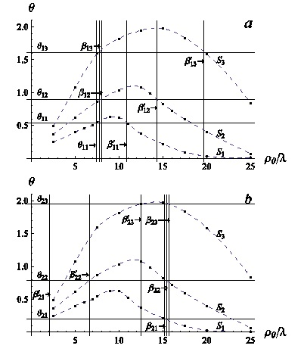
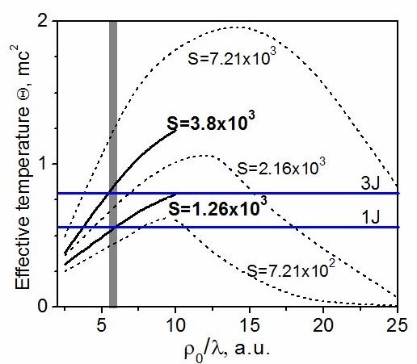
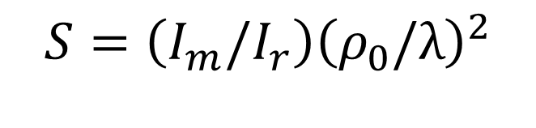
ДИАГНОСТИКА
$$S=\left(I_{m}/I_{r}\right){\left(ρ_{0}/λ\right)}^{2}$$

Slide 22
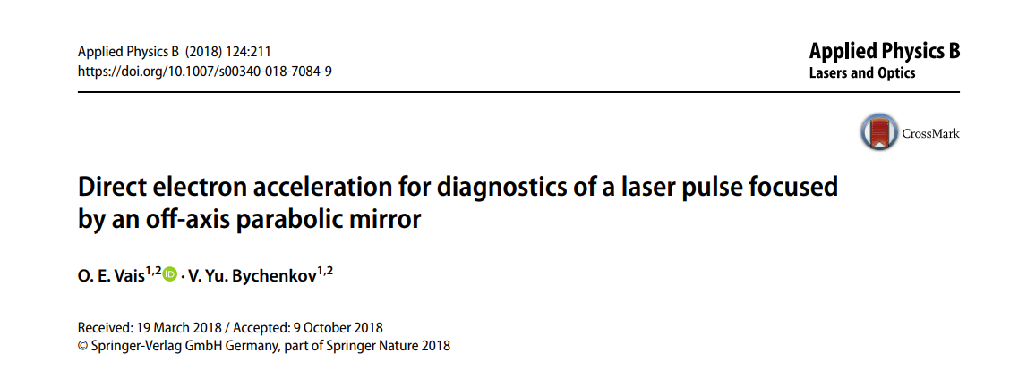
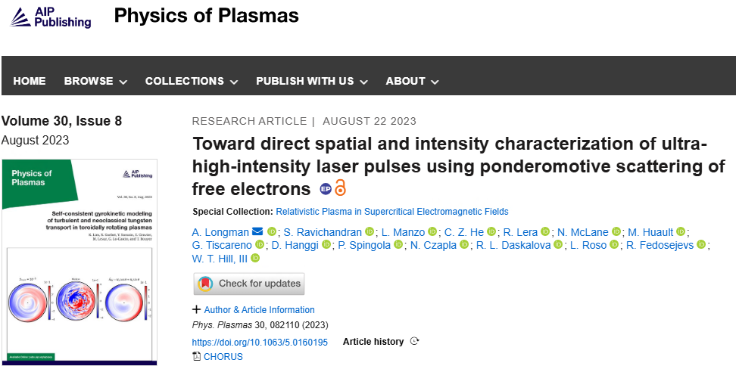
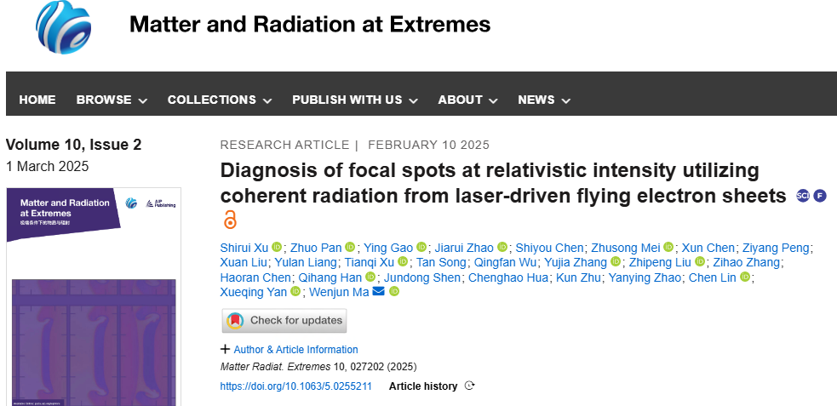
ИСПОЛЬЗОВАНИЕ

Slide 23
ВЫВОДЫ
Теоретически введен и экспериментально обоснован метод определения максимальной интенсивности лазерного импульса, базирующийся на измерении интегральных по углу наблюдения спектров электронов, ускоренных в перетяжке пучка при ионизации газа низкой плотности. Было обнаружено, что пиковая интенсивность в фокальной области, рассчитанная на основе теории, составляет 2,5 × 10²⁰ Вт/см², что согласуется с простой оценкой пиковой интенсивности, основанной на пространственно-временных характеристиках импульса в перетяжке пучка.
В экспериментах обнаружено, что широкий пик с центральной энергией от нескольких сотен кэВ до нескольких МэВ наблюдается при углах от 70° до 5° относительно оси распространения лазерного луча. Это согласуется с результатами PIC–моделирования взаимодействия лазера с плазмой низкой плотности и аналитической моделью ускорения одиночного электрона в интенсивной плоской электромагнитной волне. Частицы с наибольшей энергией ускоряются в направлении оси распространения пучка, что согласуется с результатами эксперимента.

Slide 24
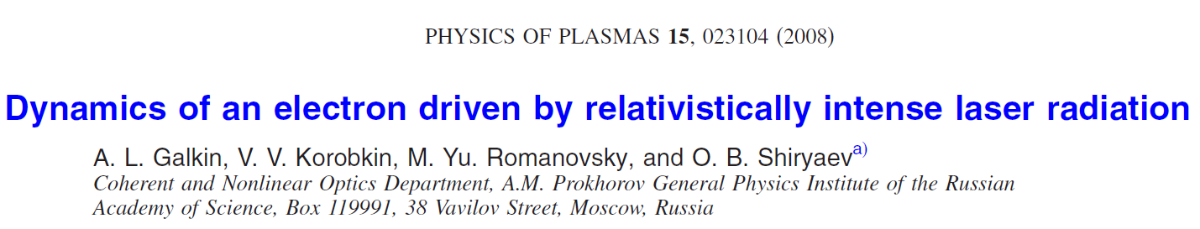
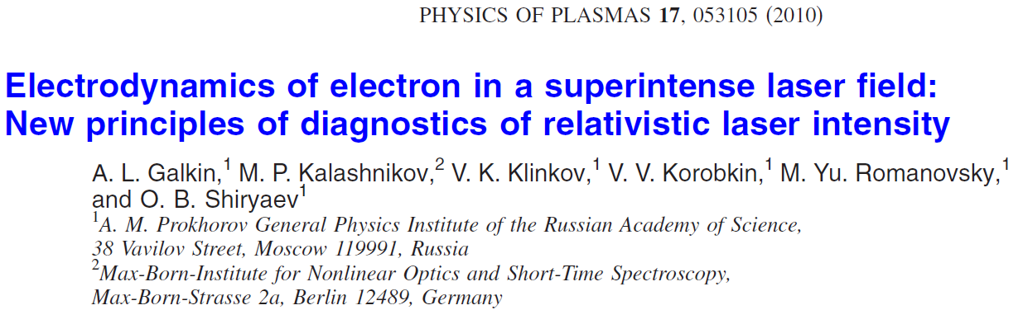
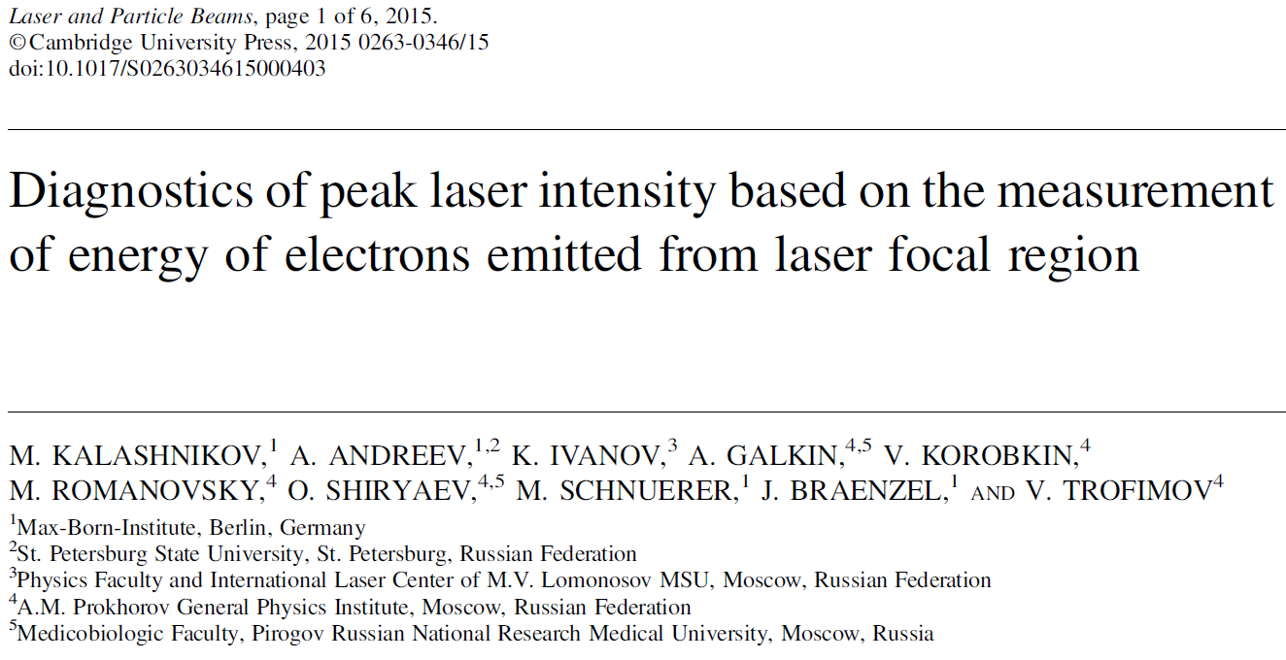
ЭТО БЫЛО СДЕЛАНО В:

Slide 25
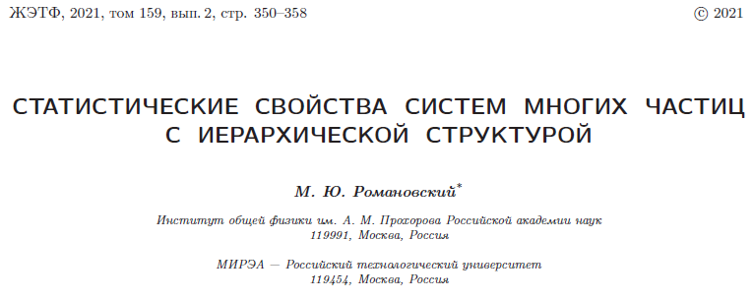
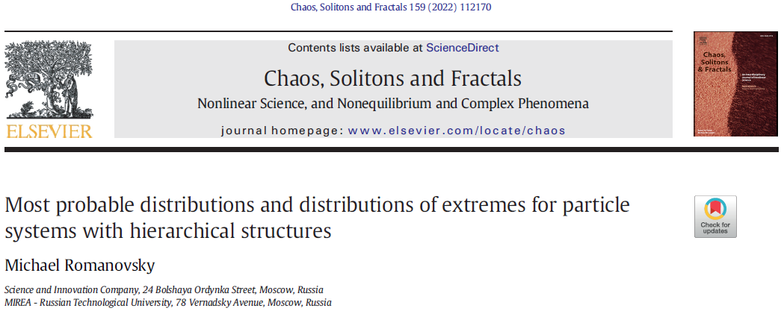
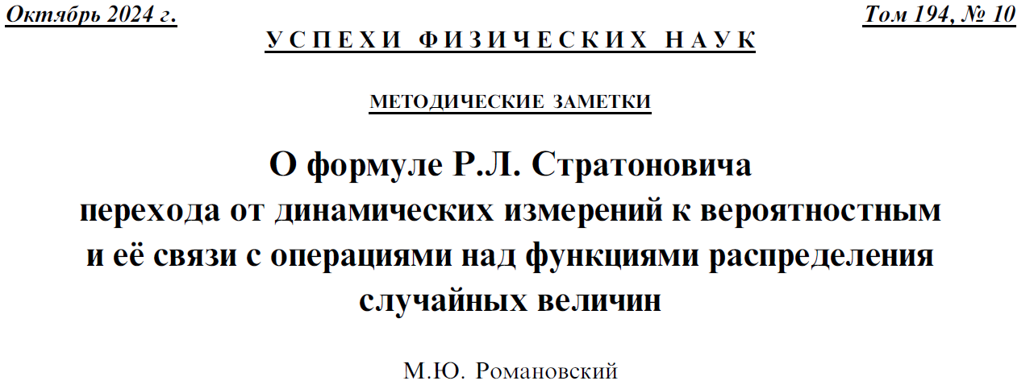
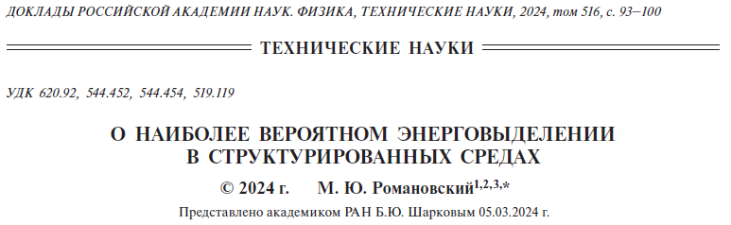
TEMPORAL ACTIVITY

Slide 26
ДРУГИЕ НАУЧНЫЕ РЕЗУЛЬТАТЫ
М.Ю.РОМАНОВСКОГО

Slide 27
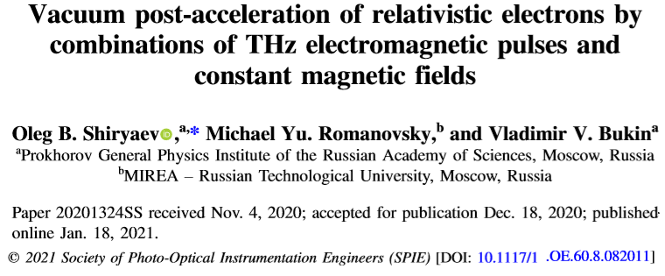
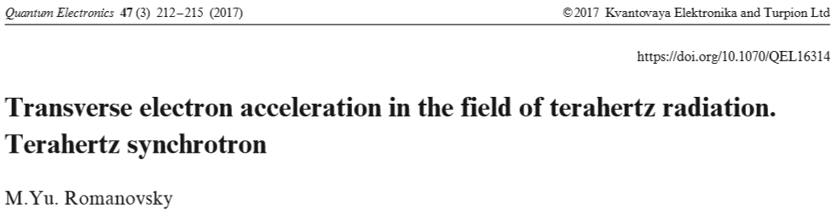
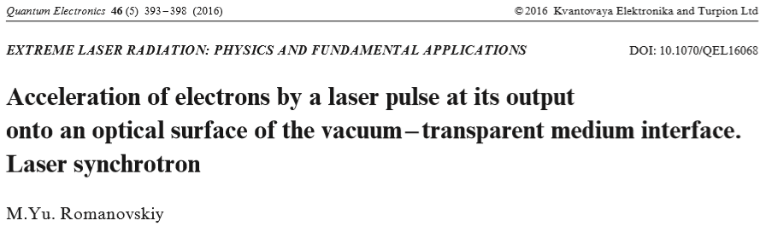
ПРЯМОЕ УСКОРЕНИЕ ЭЛЕКТРОМАГНИТНЫМ ПОЛЕМ 2012-2021

Slide 28
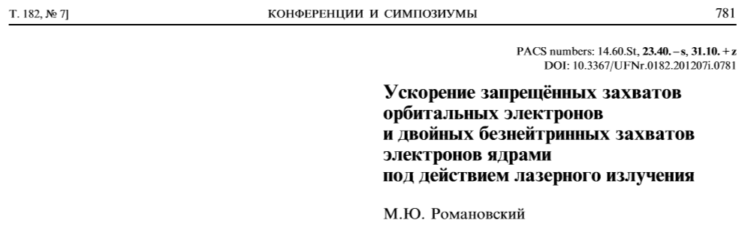
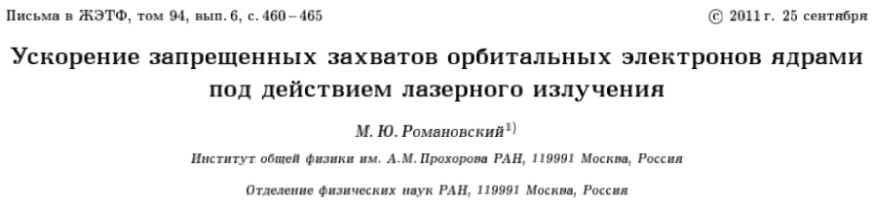
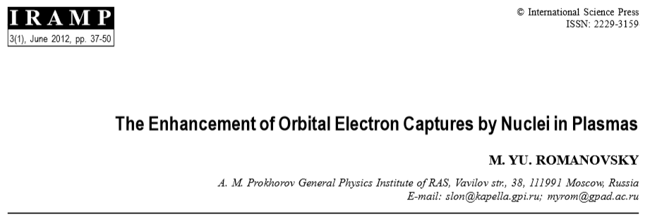
ЛАЗЕРНОЕ УСКОРЕНИЕ ЗАХВАТА ЯДРАМИ ЭЛЕКТРОНОВ И ДВОЙНОЙ БЕТА-ЗАХВАТ 2010-2014

Slide 29
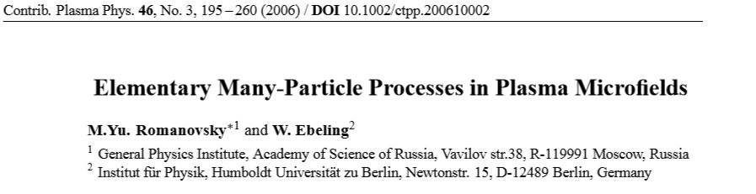
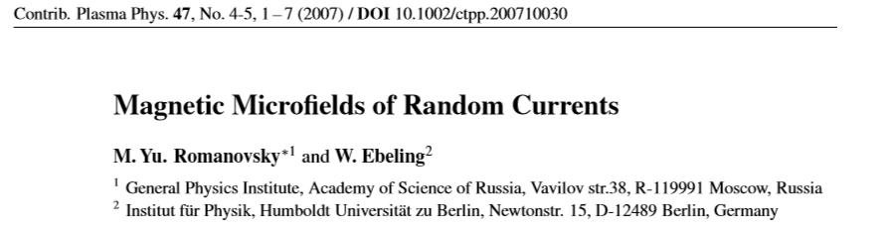
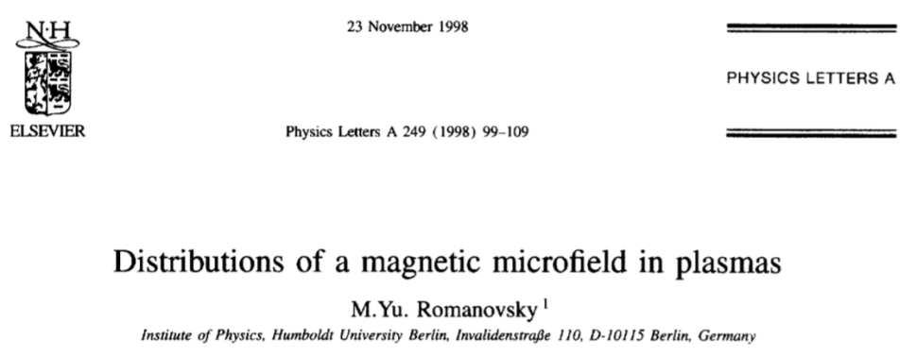
ПЛАЗМЕННЫЕ МИКРОПОЛЯ И ИХ ДЕЙСТВИЕ НА ЭЛЕМЕНТАРНЫЕ ПРОЦЕССЫ 1995-2007

Slide 30
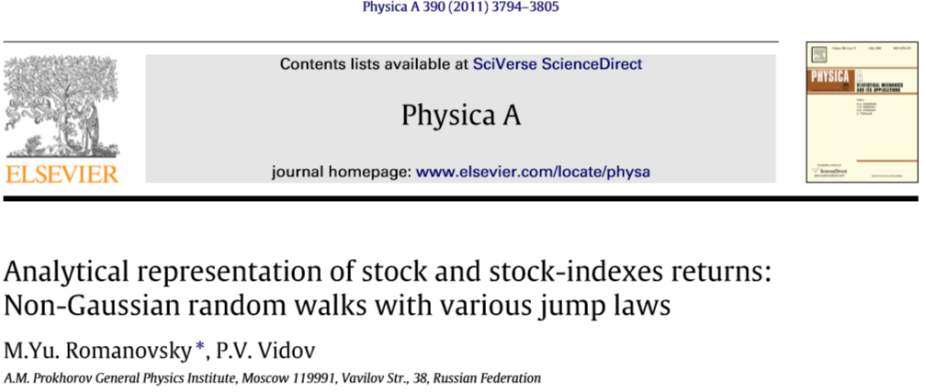
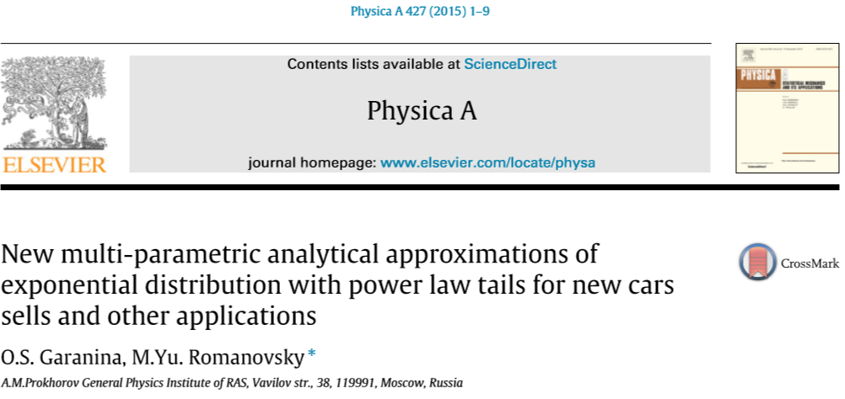
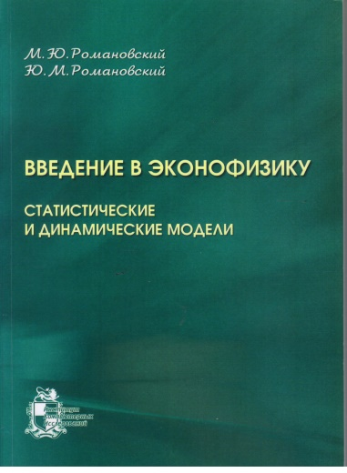
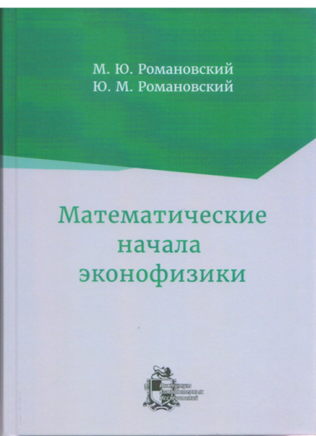
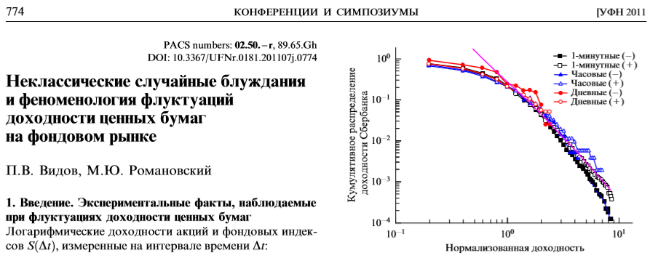
ЭКОНОФИЗИКА 1997-наст вр

